Slide 1
Mediazione transculturale
Metodologie per ripensare
i servivi, le migrazioni e le marginalità negli spazi urbani

Slide 2
Strumenti per la pratica interculturale nei servizi
Approccio antropologico e metodo etnografico
Diversità, migrazioni e disuguaglianze
Lavorare con utenza migrante/straniera
Antidiscriminazione e super-diversità
Accesso ai servizi: welfare come soglia di in/ex-clusione
Dalla prima accoglienza all’inclusione
Migranti donne, minori G2, richiedenti asilo e rifugiati

Slide 3
M.E. Richmond, Social diagnosis, Russel Sage, New York, 1917: 382
“Nel rapportarsi con utenti stranieri, l’operatore (case worker) corre il rischio di cadere in due errori contrapposti: li può considerare parte di una COLONIA, o di una nazionalità, con tutta una serie di categorie predefinite, o può ignorare del tutto le loro caratteristiche nazionali e razziali (?!) , nel tentativo di applicare loro gli stessi criteri di misurazione che userebbe con i propri connazionali”.
“Ci considerano feccia… Anche chi è andato al college...magari si rivolgono a noi con ogni considerazione, ma alle nostre spalle ci considerano feccia [settlement house].
F.W. Whyte, Street Corner Society, Univ. Chicago Press 2012 [1943].

Slide 4
Pre-concetti
Idealizzazione dell’uguaglianza di genere in Europa
Visione delle società occidentali ‘tribali’ e arretrate
Multiculturalismo statico: culture chiuse e immobili nel tempo

Slide 5
Comunicazione interculturale
Incontro tra culture o persone?
Sopravvalutare: Sindrome di Salgari
- esotismo & labelling
Sottovalutare: gap di potere/risorse

Slide 6
Lavoro di gruppo 1
Analizzare modello (pro/contro) e conseguenze dell’applicazione seguenti modelli di rapporti tra popolazioni immigrate/maggioranze native:
Assimilazione
Integrazione
Acculturazione
Inclusione

Slide 7
I TERMINI DELLA QUESTIONE
INCLUSIONE
L’inclusione rappresenta un processo, una filosofia dell’accettazione, ossia la capacità di fornire una cornice dentro cui gli alunni — a prescindere da abilità, genere, linguaggio, origine etnica o culturale — possono essere ugualmente valorizzati, trattati con rispetto e forniti di uguali opportunità a scuola. Come sottolinea il Centre for Studies on Inclusive Education, inclusione è ciò che avviene quando «ognuno sente di essere apprezzato e che la sua partecipazione è gradita».
INTERCULTURA
L’approccio interculturale pone la questione in termini di favorire il dialogo fra culture come obiettivo prioritario per costituire una solida coesione sociale in società multiculturali.
VS
MULTICULTURALISMO/
ASSIMILAZIONISMO
Politiche educative e modelli pedagogici ancorati su di una visione statica della società centrata sull’opposizione fra “maggioranza” e “minoranza”.
VS
INTEGRAZIONE
minoranza/maggioranza
normalizzazione

Slide 8
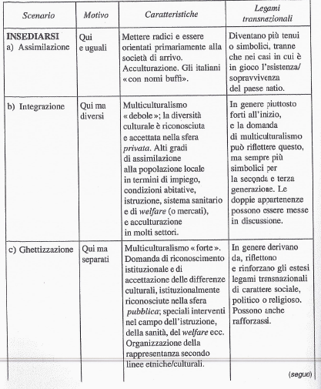
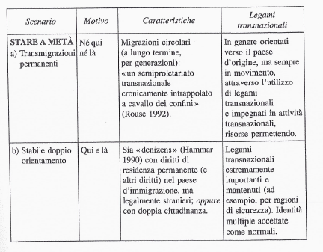
INTE(G)RAZIONE

Slide 9
Inclusione
La nozione di inclusione riconosce che c’è un rischio di esclusione che occorre prevenire attivamente…

Slide 10
Quindi….

Slide 11
INTE(G)rare persone, non culture
Processi di INCLUSIONE/ESCLUSIONE nelle ARENE LOCALI
Flussi transnazionali, inte(g)razione locale
Arcipelago dei servizi, politiche pubbliche come costruzioni simbolico-discorsive
Ricerca empirica, produzione sociale delle differenze (‘immigrati’ ‘rifugiati’ ‘stranieri’) attraverso leggi, rappresentazioni, pratiche
Essenzialismo/paternalismo/differenzialismo culturale
Funzione specchio delle Migrazioni (Sayad)

Slide 12
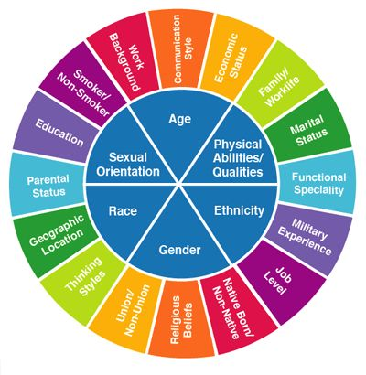
Super-diversity:
Fluidità dei tratti culturali e della diversità
Attributi (straniero, immigrato, ecc.) non definiscono la persona
Combinazione situata, eterogeneità di storie e contesti

Slide 13
Super_diversity S. Vertovec
Luogo di origine (rurale/urbano/etno/linguistico)
Etnia- nazionalità- Religione
Identità locale, regionale
Valori e pratiche
Canale migratorio (genere, network lavorativo)
Status legale
Capitale umano, competenze, educazione
Località di inserimento: spazi e tempi
Visual superdiversity
Vertovec

Slide 14

Servizi che costruiscono l’immigrato
Public pedagogy
Costruzione dell’idea di cittadinanza attraverso i servizi
“Gli immigrati imparano che cosa la società ricevente si aspetta da loro, nella vita di tutti i giorni, e poi si comportano in modo culturalmente appropriato, ma scelgono di mantenere la propria identità culturale” (Yan e Lan 2000).

Slide 15
Ricerca-azione
Minoranze come ‘problemi’, rendimento e integrazione
J.Ogbu, modello ecologico-culturale multilivello: migr. (in)volontaria, autonoma
Spazi, micro-etnografie fuori e dentro i servizi socio-educativi
Cittadino, cittadinanza, diritti umani e social justice
Relazione educativa e con le famiglie centrale
Fallimento della politica educativa con assimilazione (etnicizzazione e labelling)
Non retoriche dell’INTERCULTURA, ma prassi TRANSCULTURALI

Slide 16
Esercizi di prova transculturale
Come mi comporterei se l’utente/paziente fosse italiana/o?
Cosa si sta ripetendo più volte nella relazione? Cosa continua a dirmi l’utente/paziente anche se a me non sembra rilevante?
Attenzione alla comunicazione: prossemica, emotiva, cinesica e linguistica.

Slide 17
Categorie linguistiche come costruzione di alterità
Clandestino, vucumprà, badante, extracomunitario (non sono neutre)
Etnia/ etnico (cous cous / polenta) ; Reciprocità.
Aggettivi e pronomi possessivi (che naturalizzano le appartenenze):
es. I minori stranieri non accompagnati non sono come i NOSTRI, sono più adulti…
Noi trattiamo gli utenti immigrati come i nostri, senza alcuna differenza.
Noi.... Loro...
Infantilizzazione: i ‘ragazzi’ , come figli...fratelli...

Slide 18
dimensioni specifiche
Richiedenti asilo o protezione
Famiglie : donne, G1,2 …
Minori non accompagnati
Vittime di violenza, tratta
Rom e sinti
Senza casa
Carcere
Psichiatria

Slide 19
Analisi di casi: Elementi da esplorare
Progetto migratorio
Elementi del percorso migratorio
  status giuridico
  tappe del percorso
  situazione occupazionale
  Famiglia e reti
  Contesto culturale (valori, pratiche, credenze) (rurale/urbano)
  Discriminazione percepita

Slide 20
Metodologie per identità mobili su terreno comune
Interviste (semi-strutturate e video)
Questionari
Focus group
Osservazione partecipante
Foto-elicitation
Social mapping

Slide 21
Migrazioni di ritorno
(Maitilasso in Riccio 2014: 233)
Transnazionalismo (es. Marocco), circolazione multipolare
(IN)Volontarietà, informazione
Nuova agenda per la cooperazione allo sviluppo
Migrazione non individuale ma socializzata
Migranti come broker di co-sviluppo (Marabello in Riccio: 245), intermediazione e azioni bifocali
Competenze di rete, homecoming, processo dinamico e ambivalente

Slide 22
Cittadinanza e associazioni di seconde generazioni
Legge sulla cittadinanza 1992 ius sanguinis (soli, culturae), naturalizzazione
Bologna: Giovani Musulmani Italia, Next Generation, Yahib
Associazioni via web, poi territorializzazione
https://www.youtube.com/watch?v=R4Gq_byUuQA
  Lotta alle discriminazioni e stereotipi
  Pari opportunità più che diritto alla differenza
  Diritto di affermazione e mobilità sociale

Slide 23
Rete G2- seconde generazioni
Accesso alla cittadinanza con pari opportunità e diritti
Non vogliono essere ‘integrati’
Critica allessenzialismo culturale
Transnazionalismo radicato
Rischio razzializzazione/radicalizzazione
Richiesta di riconoscimento a prescindere dalle origini: citizenship, cittadinanza partecipata, appartenenza al territorio
arlef

Slide 24
Intercultura/inclusione: progetto socio-politico
«La via italiana all’intercultura», redatto dall’Osservatorio nazionale per l’integrazione degli alunni stranieri e l’educazione interculturale e adottato nel 2007 dal Ministero della Pubblica Istruzione (MPI, 2007)
La ricerca teorica e empirica ha rivelato come il modello dell’educazione interculturale sia da un lato ambiguo e non adeguatamente fondato teoricamente (Gundara& Jacobs, 2000; Gundara&Portera, 2008; Abdallah-Pretceille, 1999) e, dall’altro, non sia stato in grado di promuovere i cambiamenti auspicati.
Appare anzi uno strumento inefficace ad affrontare le sfide dell’integrazione, al punto che alcuni lo hanno ritenuto un orientamento astratto e incapace di produrre delle pratiche coerenti (Donati, 2008; Bhatti et al., 2007; Tarozzi, 2006; 2012a; Coulby, 2006; Gorski, 2006;Gorski, 2008).

Slide 25
costruire cittadinanze inclusive
L’educazione interculturale per poter essere praticabile richiederebbe di essere reinterpretata all’interno di un quadro di educazione alla cittadinanza attiva, che fornisca una cornice di giustizia sociale e ricomprenda istanze sociali in grado di dare senso a finalità di dialogo interculturale fra eguali.
Ricomprendere il dialogo interculturale entro la più ampia nozione di educazione alla cittadinanza consentirebbe di superare la visione della gestione della differenza culturale come un’emergenza sociale da risolvere, e operare invece per costruire maggiore coesione sociale in comunità che sono ormai stabilmente multiculturali garantendo a tutti i futuri cittadini una formazione adeguata che consenta loro di partecipare attivamente alla vita sociale e culturale dei territori in cui abitano (Tarozzi, 2013)

Slide 26
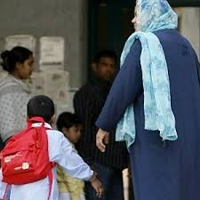
Oltre l’orizzonte
"Se i ragazzi stranieri resteranno relegati in ruoli subalterni, come gran parte dei loro genitori, l'intercultura resterà una parola vuota." (Dalla Zuanna et alii, 2009:29)

Slide 27
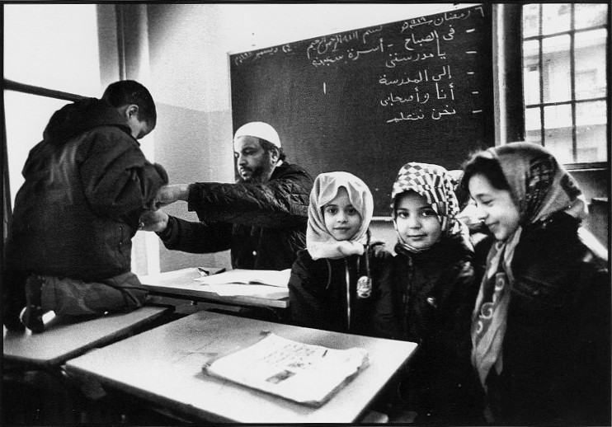
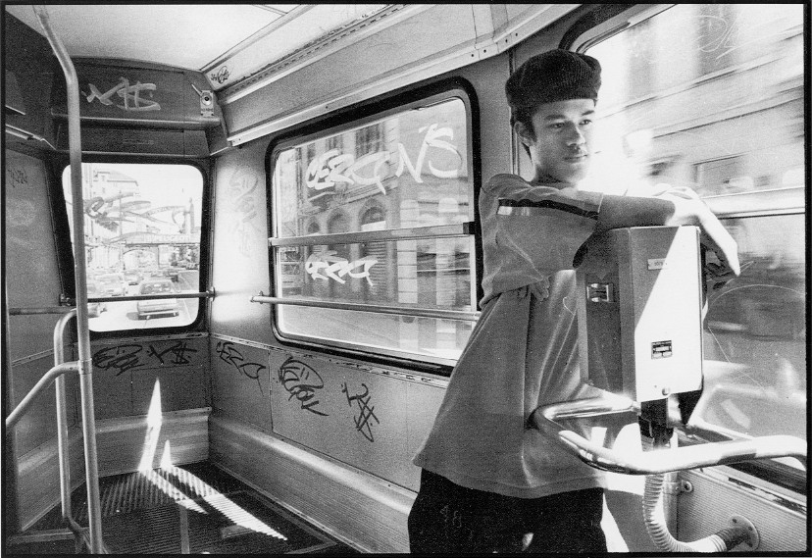
Non basta accogliere i figli degli immigrati come allievi in classe se poi restano stranieri in città.

Slide 28
Glocalizzare
È solo alle comunità faccia a faccia, che sono riconoscibili e localizzate, che si può attribuire una collocazione spaziale.
Si conoscono le voci.
Si conoscono le facce.
Si tratta della ri-creazione, della ricostruzione di luoghi immaginari ma riconoscibili (S.Hall 2009)

Slide 29
L’inclusione: un lavoro sul contesto
Le cinque dimensioni di Banks (2009):
1) Integrazione dei contenuti: revisione del curricolo
2) Costruzione dei saperi: esplicitazione delle componenti culturali nella concezione e costruzione delle conoscenze e delle discipline
3) Didattica inclusiva (pedagogy of equity): trasformazione della didattica e dell’agire professionale del docente in funzione del successo degli allievi, tutti gli allievi
4) Riduzione dei pregiudizi e materiali didattici
5) Trasformare i contesti di lavoro e organizzativi delle scuole (orari, gruppi di lavoro, attività extrascolastiche, ...

Slide 30
Problemi di inclusione?
Alla luce di questi dati si impongono due domande:
1 Perché la scuola in Italia è al vertice delle diseguaglianze tra studenti di condizione socioeconomica svantaggiata e studenti di famiglie colte e abbienti?
2 Perché gli studenti italiani che studiano a casa tre volte tanto quelli finlandesi e coreani non hanno gli stessi risultati scolastici, ad esempio, in matematica?

Slide 31
Ricerca-azione
Minoranze come ‘problemi’, rendimento e integrazione
J.Ogbu, modello ecologico-culturale multilivello: migr. (in)volontaria, autonoma
Spazi, micro-etnografie fuori e dentro la scuola
Cittadino, cittadinanza, diritti umani e social justice
Relazione educativa e con le famiglie centrale
Fallimento della politica educativa con assimilazione (etnicizzazione e labelling)
Non retoriche dell’INTERCULTURA, ma prassi TRANSCULTURALI

Slide 32
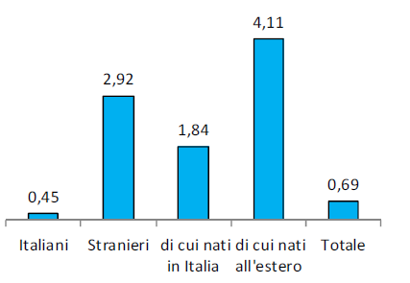
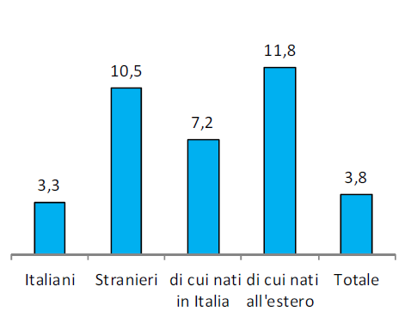
Dati Miur abbandono per cittadinanza
S.Secondaria 1°
S.Secondaria 2°

Slide 33
DATI UFFICIO SCOLASTICO REGIONALE
La scuola primaria rimane il settore che assorbe il maggior numero di studenti con cittadinanza non italiana: nell’a.s. 2017/2018 ha registrato un aumento di quasi 5.700 studenti (+1,9%);
Nella scuola secondaria di I grado si verifica l’aumento più consistente di studenti, pari a 6.329 unità. La tendenza alla crescita è in continuità con l’anno precedente, dopo un triennio di costante diminuzione. In percentuale l’aumento è del 3,8%, valore più elevato tra tutti gli ordini di scuola;
Nel 2017/2018 gli studenti con cittadinanza non italiana presenti nella scuola secondaria di II grado sono circa 195.000 unità, con un aumento dell’1,7% (+3.308) rispetto l’anno precedente. La scuola secondaria di secondo grado si può considerare il settore relativamente più dinamico per quel che riguarda l’immissione di studenti con cittadinanza non italiana.
Al contrario, a 17 e 18 anni di età (ultimo biennio di secondaria II grado) il tasso di scolarità degli studenti con cittadinanza non italiana diminuisce fino al 65,8% rispetto al 79,7% degli studenti italiani.
Da rilevare la brusca interruzione della frequenza scolastica che avviene a 17 e 18 anni e che di conseguenza impedisce a oltre un terzo degli studenti con cittadinanza non italiana di realizzare una formazione più completa per l’inserimento nel mondo del lavoro.

Slide 34
Come pensare la differenza in modo da rendere possibile la convivenza?
Affinare pratiche di traduzione
(= trovare un senso nell’altro senza ridurlo a me)
Costruire mondi temporaneamente divisi

Slide 35
Culture delle migrazioni
“Se non ci si vuole ridurre allo slogan ‘oggi tutti vanno dappertutto’, bisogna concettualizzare anche il significato di ‘residenza’ (S.Hall)
Che cosa rimane immutato quando si viaggia?
Mobilità a diversi livelli di spazio/tempo
Mobility turn (CeMoRe, Univ. Lancaster, Mobilities; Sheller, Urry) non solo dei migranti
Località TRA flussi (immaginari, materiali, economici ecc.)
Migrazioni di ritorno
Co-sviluppo

